Slide 1
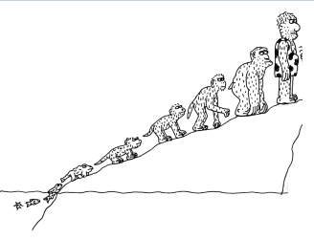
1993
Ein Fisch verließ das Wasser und stieg aufs Rad – oder so ähnlich !
Klaus H. aus B., früher aktiv im DLRG Butzbach, startete jetzt durch beim TSV !

Slide 2
1993 – 2013 = 20 Jahre !
Also sind es heute nun schon 20 Jahre, das der „Erste
Vorsitzende“ des TSV 1919 Ebersgöns Klaus Hübner
heisst !
In diesen 20 Jahren hat Klaus „GRÖßERES“ und „Kleineres“ für den TSV geleistet und unbestreitbar „seine“ Spuren hinterlassen !

Slide 3
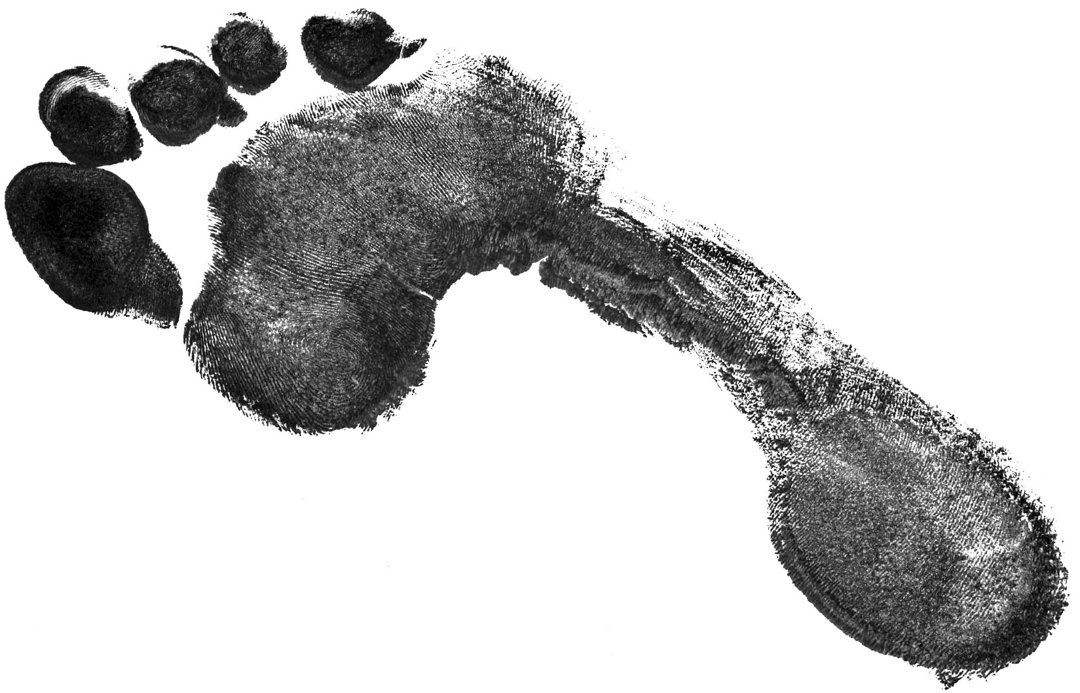

Slide 4
Aber man muss Klaus deshalb nicht gleich BigFoot oder Yeti nennen !
Obwohl eine gewisse Ähnlichkeit ist schon da – oder ?

Slide 5
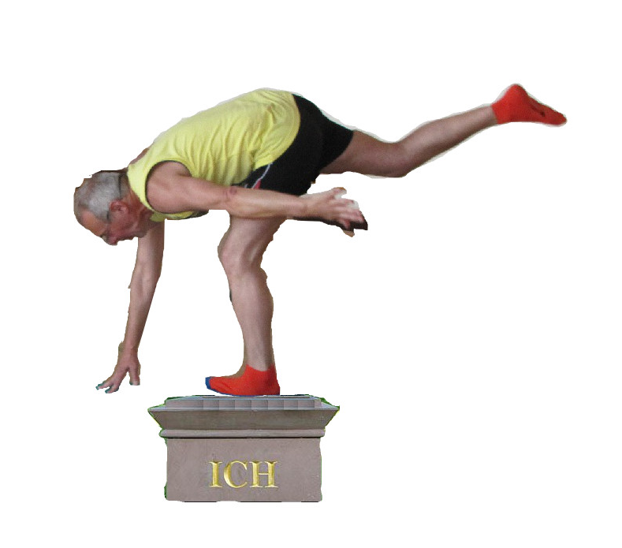
Wie soll man eine Leistung über einen solch langen Zeitraum gebührend würdigen ?
Etwa mit einem Denkmal ?

Slide 6
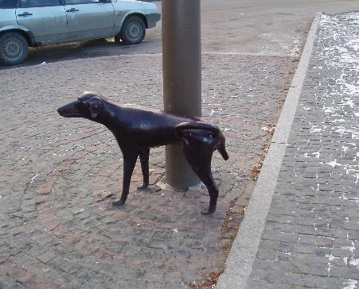
Denkmäler sind groß, teuer und meistens nicht besonders schön.
Außerdem kosten sie Geld, und Geld hat in diesen Tagen ja niemand mehr, schon gar nicht der TSV.
Jean-Marie Pfaff hat einmal gesagt „Ich möchte kein Denkmal, das dann die Hunde anpinkeln !“

Slide 7
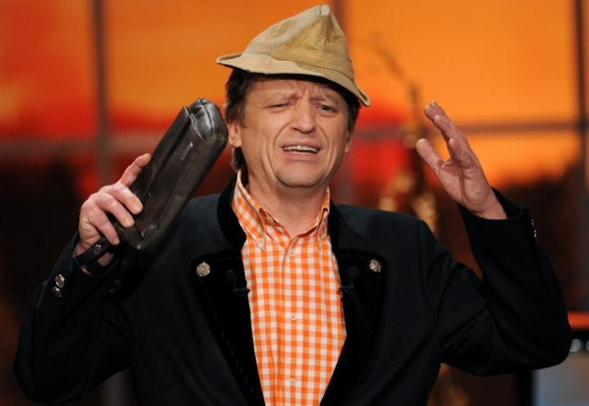
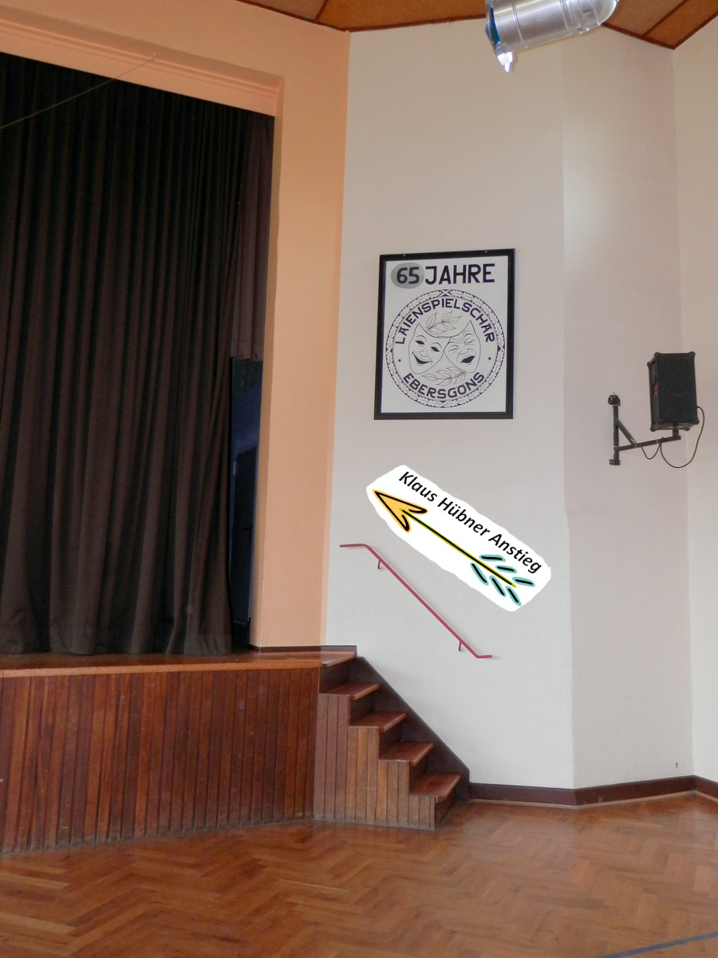
Also wie dann ?
Der Kabarettist Erwin Pelzig hat einmal in seiner TV Sendung „Pelzig hält sich“ versucht, die Leistungen und die sympathische Art Magdalena Neuners zu würdigen, indem er den Aufgang zu seiner Bühne „Magdalena Neuner Anstieg“ taufte.
Sollten wir also auch in diese Richtung gehen ? Sollten wir etwa auch den Aufgang zur Bühne, oder gar die Bühne der TSV Halle selbst nach Klaus benennen ?

Slide 8
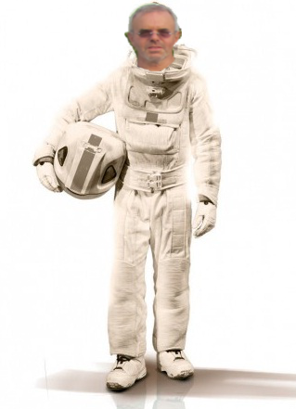
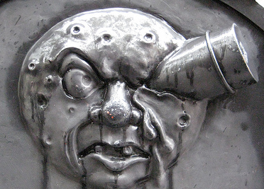
Wir möchten aber hier niemandem Vortrieb und Ansporn zur Verunglimpfung geben ;und nicht dass aus dem Hübnerraum ein
Hyperraum wird.
Denn es soll ja den ein oder anderen Menschen geben, der Klaus trotz all seiner Leistungen am liebsten auf den Mond schießen würde.
Also lassen wir auch das besser sein, um erst niemandem herauszufordern.

Slide 9
Und deshalb sagen wir einfach nur:
Danke lieber Klaus !!!
Unsere Glückwünsche zu Deinem Jubiläum.
Lass Dir den Spaß nicht verderben und mach hoffentlich noch lange weiter.
Bleib gesund und heiter !

